Slide 1


Bienvenue
2025-2026
1re à 5e sec.
Rencontre de parents du 11-09-2025

Slide 2
L’administration des PALS
M. Jérôme Croteau, directeur
Mme Jacinthe Morin, directrice adjointe 1re et 2e
Mme Karine Morin, directrice adjointe 3e, 4e et 5e
Mme Jacinthe Vaillant, aide aux directions
M. Mélanie Cayouette, coordonnatrice des disciplines
Mme Aurélie Haffner, secrétaire
Mme Andrée-Anne Gourde, secrétaire aux admissions

Slide 3
Notre équipe
des services complémentaires
Mme Sophie Breton, psychoéducatrice
Mme Isabelle Côté, conseillère en orientation
Mme Monika Leclerc, orthopédagogue
Mme Caroline Tremblay, éducatrice spécialisée
Mme Justine Lévesque-Nadeau, éducatrice spécialisée

Slide 4
Notre équipe
des services complémentaires
(suite)
M. Jérôme Dumont, responsable des sports
Mme Lise Bergeron, technicienne en loisirs
Mme Stéphanie Bernier et Jacob Kessé, ADPEC
Mme Karine Petit et Valérie L’Italien, infirmières
Mme Nadine Beaulieu et M. Alain Côté, surveillants d’élèves
Mme Josy Vallerand-Mercier, surveillante d’élèves (local d’études)

Slide 5
AUTRES SERVICES
Agents de sécurité
Policier-école

Slide 6

Nos trois valeurs
Persévérance
Engagement
Collaboration

Slide 7
PARTICULARITÉS DE L’HORAIRE
Horaire régulier
Horaire inversé
Dîner (et récup.) : 11 h 55 à 12 h 25
Dîner (et récup.) :
11 h 30 à 12h
Dates importantes
Fin de l’étape 1 : 7 novembre 2025. Rencontre de parents
13 novembre en soirée
Fin de l’étape 2 : 12 février 2026. Rencontre de parents
19 février en soirée.
Période sans discipline : 5 au 22 juin 2026

Slide 8
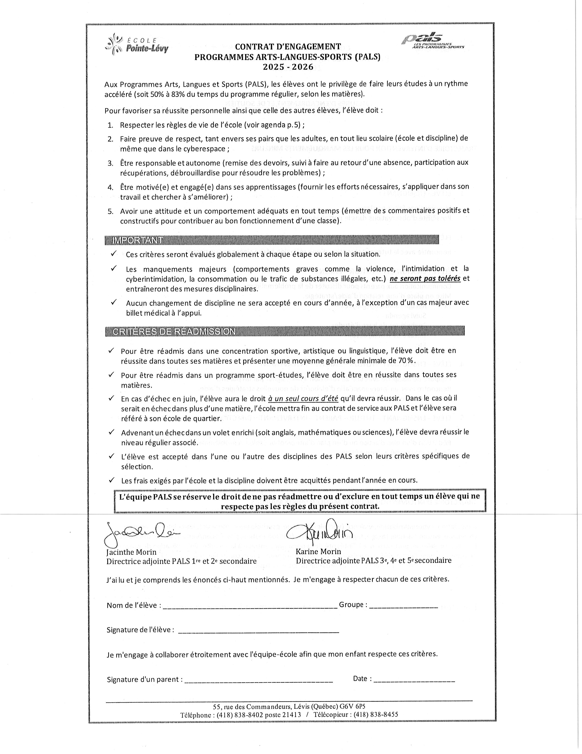
CONTRAT
D’ENGAGEMENT
PALS
et
MESURES D'ENCADREMENT

Slide 9
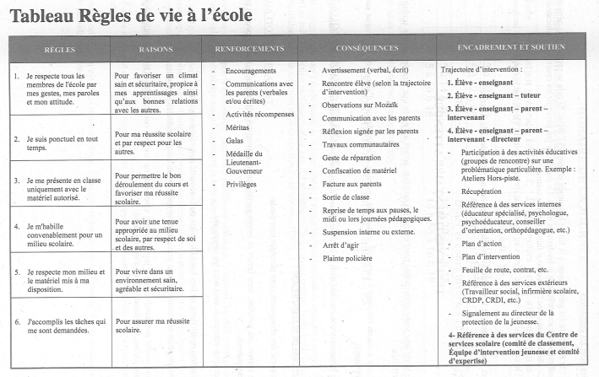
RÈGLES DE L’ÉCOLE
(agenda p. 5 et suivantes) SVP en prendre connaissance

Slide 10
Tenue vestimentaire
(agenda p. 3)
L'élève porte une tenue convenable pour un milieu scolaire : à l’école, lors des activités et des sorties scolaires.​
Il n’y a aucun message à caractère sexuel, de violence, d’intimidation, d’alcool ou de drogue sur les vêtements.​
​
L'élève laisse son couvre-chef dans son casier avant de monter en classe.​
​

Slide 11
​
Appareils électroniques
Ils doivent rester dans le casier pendant les heures
de cours de 7 h 50 à 16 h 10 (pauses et diner inclus).​
​
Aucun paiement possible à la cafétéria avec le téléphone.​
S’ils sont vus dans l'école et sur les terrains de l'école, ils seront saisis et apportés au secrétariat.​
1er avertissement : Votre enfant pourra les récupérer au secrétariat à la fin de la journée et les parents seront informés par courriel et par Mozaïk.​
2e avertissement : Les parents seront informés par courriel et par Mozaïk. Ils devront récupérer les appareils au secrétariat avant 16 h 30.
​

Slide 12
​
Chromebook
L'élève est responsable du Chromebook
qui lui a été prêté;​
​
Il le suivra pendant son parcours à Pointe-Lévy;​
​
L'élève doit s’assurer qu’il est chargé et qu’il fonctionnera pendant ses cours;​
​
En cas de bris, l'élève doit se présenter au magasin scolaire.​
​

Slide 13
Nouvelles règles de vie
axées sur le respect
Le vouvoiement
S'adresser aux adultes en utilisant les termes "Madame ou Monsieur''.

Slide 14
Devoirs et résultats
Devoirs : L'élève a la responsabilité de les inscrire à son agenda.
Résultats : Ils seront affichés sur Mozaïk.

Slide 15

Rôle de l'élève
Arriver à l’heure en classe;
Apporter son matériel;​
S'engager dans sa réussite;​
Consulter Mozaïk/agenda pour le travail à faire à la maison;​
Être respectueux.
L’école est un milieu de vie pour tous.
​Tout le monde a droit au respect.​

Slide 16
Rôle du parent
S’informer de la journée de son enfant;
Aviser le secrétariat de l’école et le responsable de la discipline lors de l’absence de son enfant;
Communiquer et collaborer avec l’école lorsqu’un événement survient ou qu’une situation vous inquiète;
Informer le tuteur de toute problématique pouvant affecter son parcours;
Suivre l’évolution de son enfant sur Mozaïk.

Slide 17
Rôle du tuteur
Informer les élèves quant aux règlements, services et activités de l’école;
Assurer le suivi des observations Mozaïk;
Être en relation d’aide auprès des élèves (respect du contrat PALS & réussite scolaire);
Contacter les parents des élèves…
- en début d’année, par courriel ou via Mozaïk
- en cours d’étape, au besoin;
Personne de référence auprès des TES, de l’aide à la direction et de la
direction adjointe.

Slide 18
Local d'étude
Le local d’étude est situé à la bibliothèque et il est
sous la supervision d’un adulte en tout temps.
L’élève y fait son travail scolaire.
Les élèves y sont référés :
Pour une reprise d’examen ;
Lorsque l’élève ne peut pratiquer sa discipline ou éducation physique
(blessure avec billet médical et entente avec la discipline/école) ;
Avant ou après une récupération flottante.
L’élève doit être présent pour toute la durée de la demi-journée
s'il n'est pas en mesure de retourner chez lui
pour le reste de la journée.

Slide 19


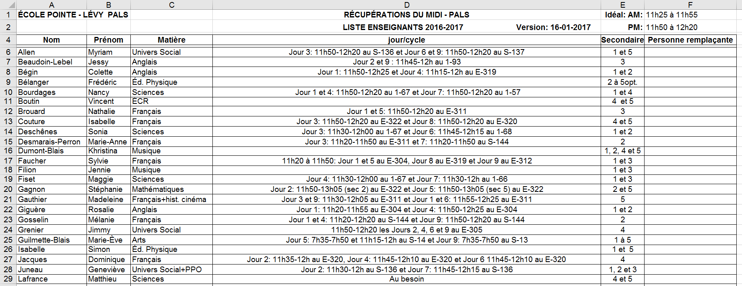


Soutien académique
Récupérations
Sur le web
2025-2026
À VENIR

Slide 20
Critères de réadmission (pour 1re à 4e sec.)
Pour être réadmis, l'élève doit avoir rempli et remis à l'école son
formulaire d'admission et d'inscription de l’année suivante en février ;
Pour être réadmis dans une concentration sportive, artistique ou linguistique, l’élève doit être en réussite dans toutes ses matières et présenter une moyenne générale minimale de 70 % ;
Pour être réadmis dans un programme sport-études, l’élève doit être en réussite dans toutes ses matières ;
En cas d’échec(s) en juin, l’élève aura droit à un seul cours d’été qu’il devra réussir. Dans le cas où il serait en échec dans plus d’une matière, l’école mettra fin au contrat de service aux PALS et l’élève sera référé à son école de quartier ;
Advenant un échec dans le volet enrichi (soit anglais, math ou sciences), l’élève devra réussir le niveau régulier associé ;
L'école se réserve le droit de ne pas réadmettre un élève qui ne respecte pas son contrat d’engagement aux PALS ;
L'élève est accepté dans l'une ou l'autre des disciplines des PALS, selon leurs critères spécifiques de sélection ;
Les frais exigés par l'école et la discipline ont tous été acquittés dans l'année.

Slide 21
5e secondaire vs Orientation
Matinée collégiale : 29 septembre 2025
Soirée information SRACQ-FP/Parents : 12 novembre 2025 18h30
Salon carrières-formation : 16 octobre (9h-16h), 17 octobre (9h30 à 17h) et
18 octobre (10h à 16h) au Centre de foires de Québec
https://www.saloncarriereformation.com/volet-visiteurs
COSP : Contenu en orientation scolaire et professionnelle
Classroom orientation PALS: mc46z6e : Infos importantes, liens vers sites des institutions, élève d’un jour, portes ouvertes des centres de formation, prospectus, guides d’admission, bourses, documents présentés en classe, …
SANCTION
Isabelle Côté, co (PALS): isabelle.cote@cssdn.gouv.qc.ca

Slide 22
IMPORTANT
Pour joindre le secrétariat des PALS
pointe-levy.pals@cssdn.gouv.qc.ca
ou
418-838-8402 poste 21413 (secrétariat des PALS)
Absence à l’école
plevy.palsabsences@cssdn.gouv.qc.ca
ou
Mozaïk
ou
418-838-8402 poste 21492

Slide 23
SITES WEB
www.cssdn.gouv.qc.ca/pointe-levy/programmes-et-profils/programmes-arts-langues-sports-pals
Brochure d’informations par discipline
Coordonnées des responsables de discipline
Frais chargés aux parents
Etc.
www.cssdn.gouv.qc.ca/
pointe-levy
informations
Info parents
Sessions d’examens
Rencontres de parents
Etc.

Slide 24

Merci
et
Bienvenue
aux
PALS !

Slide 25
v
TUTEURS 1re sec
Gr. 11 : Lucie Morasse
Gr. 12 : Renée Beauregard
Gr. 13 : Sylvie Faucher
Gr. 14 : Guillaume Gagnon
Gr. 15 : Sophie Roberge
Gr. 16 : Hélène Dessureault
Gr. 17 : Innocent Gadji
Gr. 18 : Marie-Ève Morin

Slide 26
v
TUTEURS 2e sec.
Gr. 21 : Rosalie Giguère
Gr. 22 : Josiane Plante
Gr. 23 : Cynthia Pépin
Gr. 24 : Mélanie Gosselin
Gr. 25 : Nancy Gagné
Gr. 26 : Omaima Gabsi
Gr. 27 : Catherine Viel
Gr. 28 : Alexandre Perras

Slide 27
v
TUTEURS 3e sec
Gr. 31 : Marie-Christine Morneau
Gr. 32 : Christian Gobeil
Gr. 33 : Olivier Montminy
Gr. 34 : Annie Vézina
Gr. 35 : Marie-Josée Blanchet
Gr. 36 : Nicolas Montminy
Gr. 37 : Marie-France Dorval
Gr. 38 : Jean-Michel Frenette

Slide 28
v
TUTEURS 4e sec
Gr. 40 : Nancy Bourdages
Gr. 41 : Mélanie L'Hérault
Gr. 42 : Marie-Ève Guilmette-Blais
Gr. 43 : Jimmy Grenier
Gr. 44 : Julie Boucher
Gr. 45 :Patrick Levasseur
Gr. 46 : Rosalie Carrier Delisle
Gr. 47 : Marie-Noëlle Bellegarde-Turgeon
Gr. 48 : Jérôme Têtu

Slide 29
v
TUTEURS 5e sec
Gr. 50 : Annie-Pier Guay
Gr. 51 : Myriam Allen
Gr. 52 : Guylaine Simard
Gr. 53 : Marie-Hélène Ferland
Gr. 54 : Hubert Turcotte
Gr. 55 : Isabelle Gagnon
Gr. 56 : Dominique Tanguay
Gr. 57 : Audrey Blais
Gr. 58 : Hubert Ouellet

